Slide 1
VÝZNAM TŘECÍ SÍLY
aneb
O ložiskách, mazivu a kolech automobilů
PaedDr. Jozef Beňuška
jbenuska@nextra.sk

Slide 2
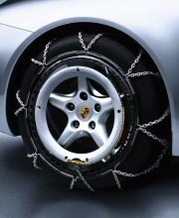
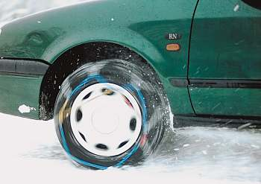
Proč se na kola automobilů používají při jízdě po
sněhu řetězy?

Slide 3
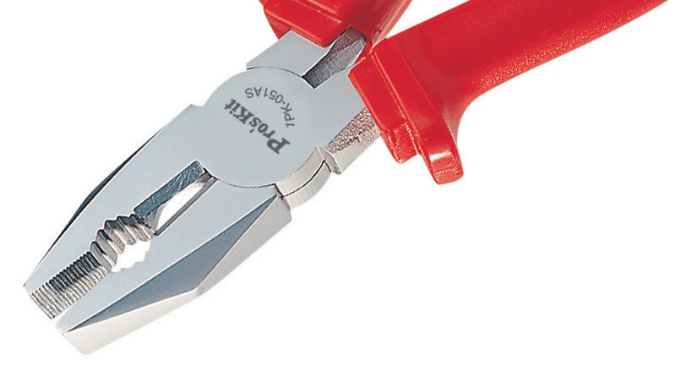
Proč se povrch čelistí plochých kleští vroubkuje?

Slide 4
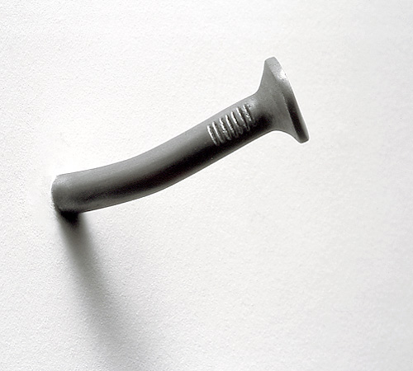
Na hlavičce hřebíku bývají vrypy tvaru mřížky a pod
hlavičkou několik příčných vrypů.
Jaký je význam těchto vrypů?

Slide 5
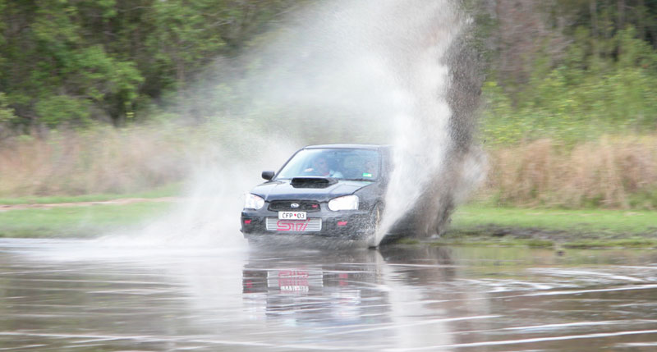
Proč při jízdě po mokré silnici dojde snadno ke smyku?

Slide 6
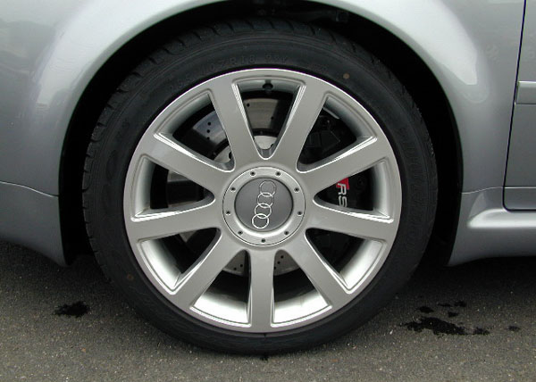
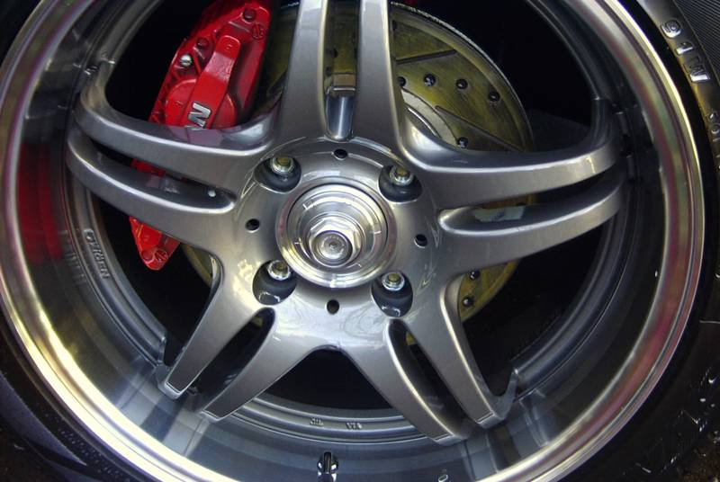
Proč musíme chránit brzdy automobilu před kápnutím
oleje?

Slide 7
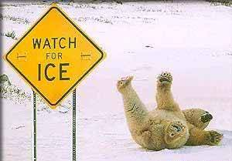
Proč se nám na hladkém ledu „chodí“ problematicky?

Slide 8
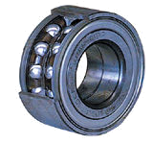
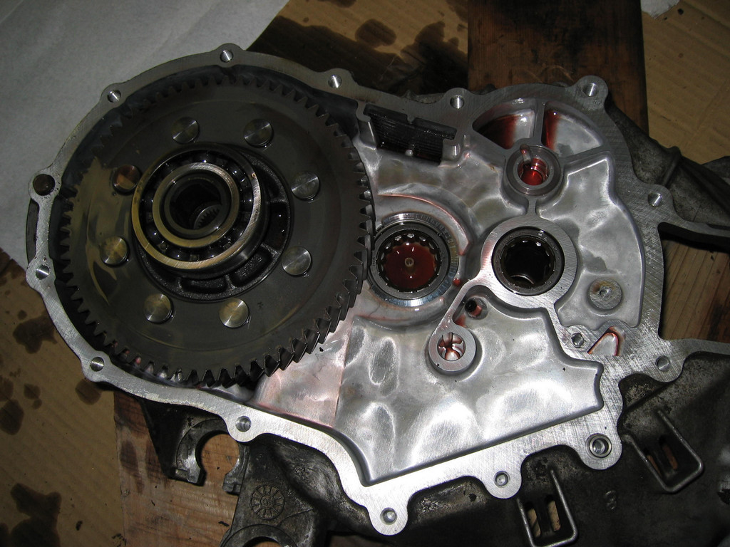
Proč se do otáčejících částí strojů a motorů vkládají
ložiska?

Slide 9
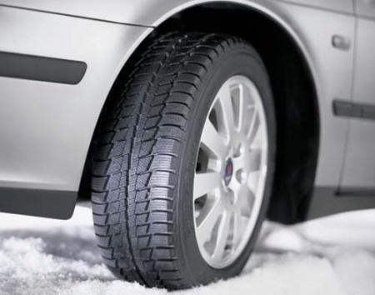
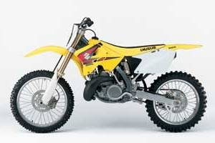
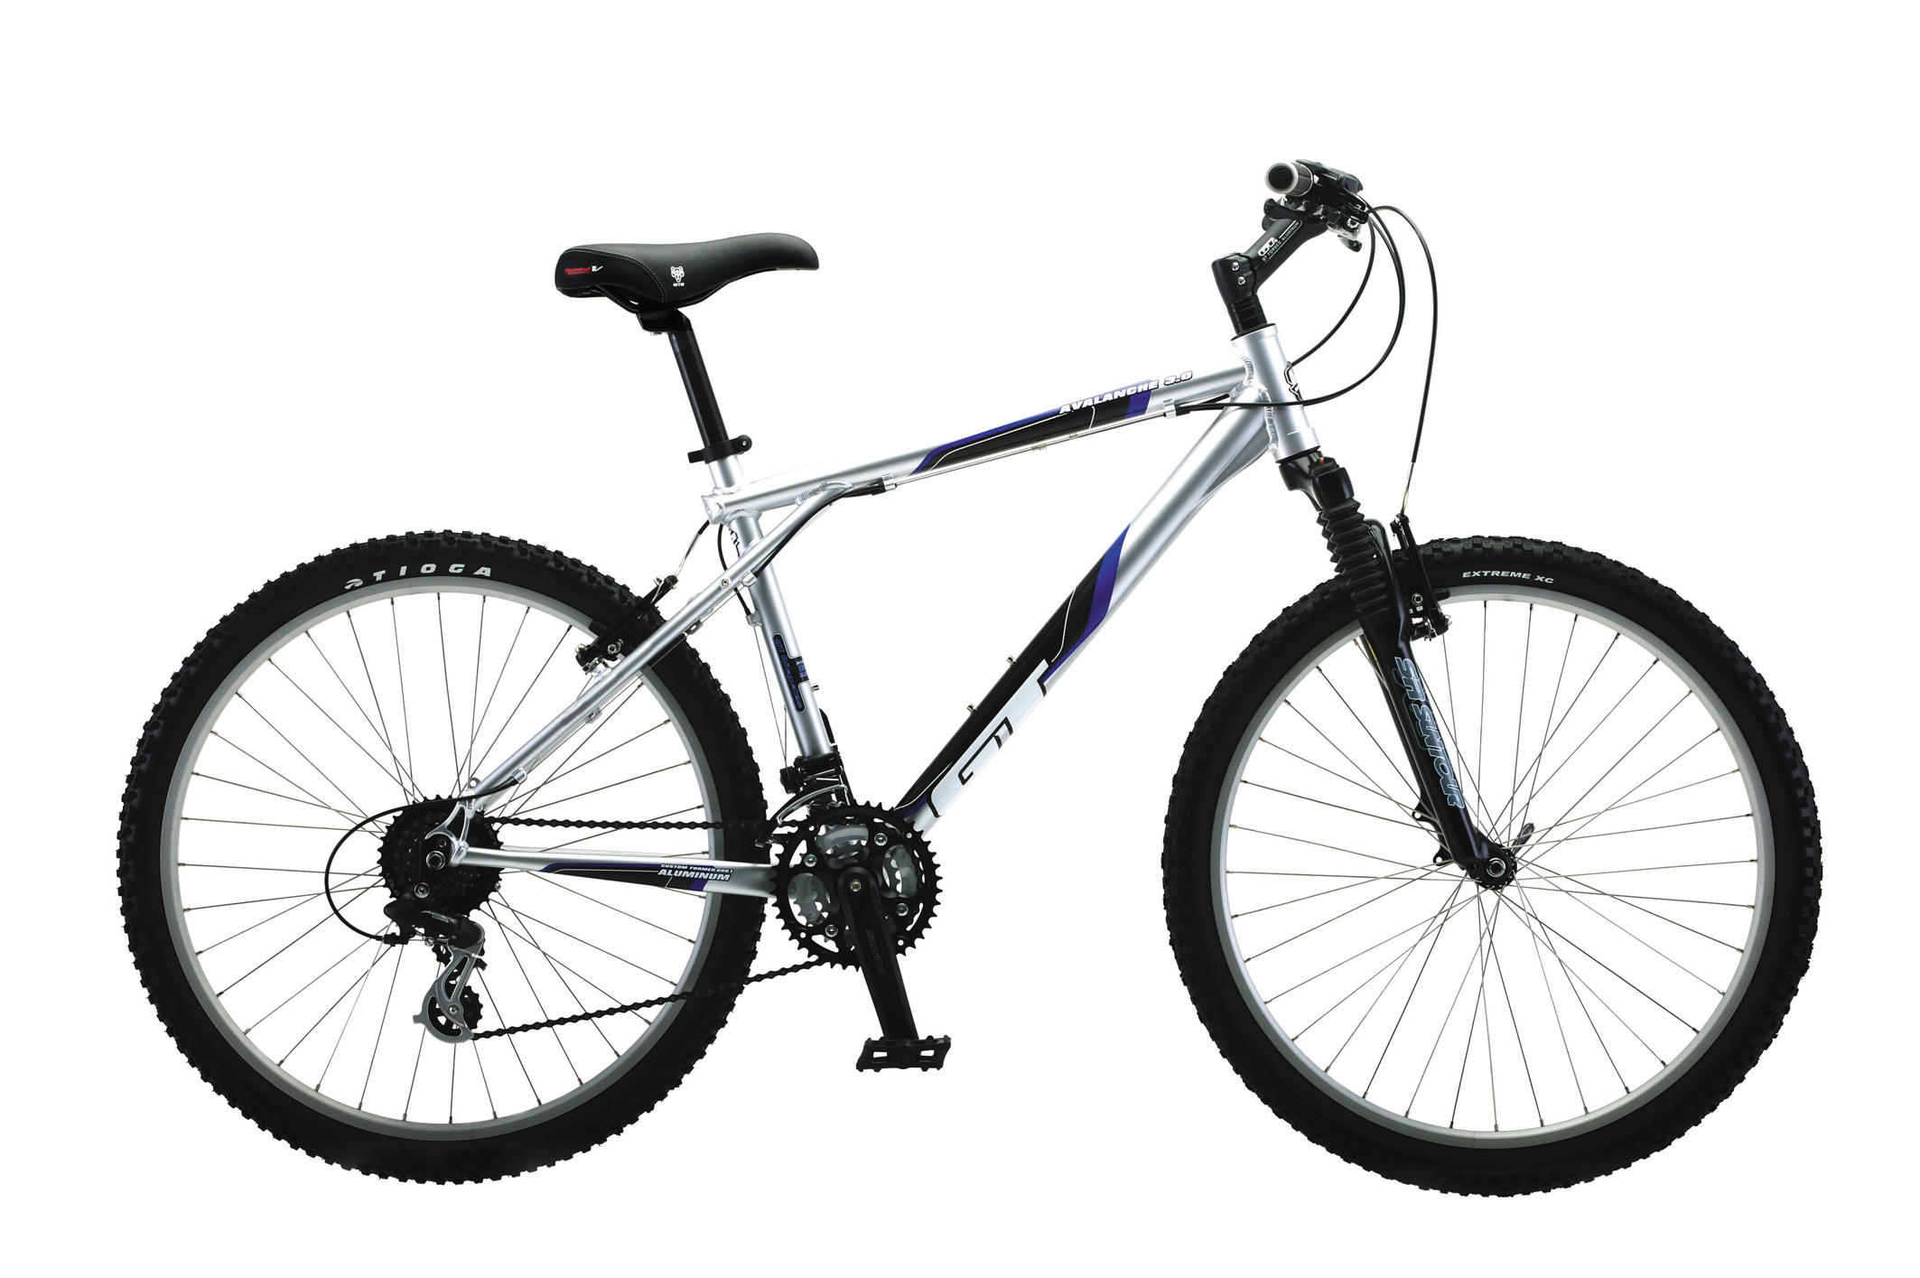
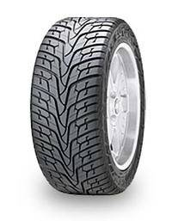
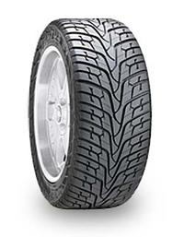
Proč jsou na pneumatikách automobilů, motocyklů
nebo kol zářezy?

Slide 10
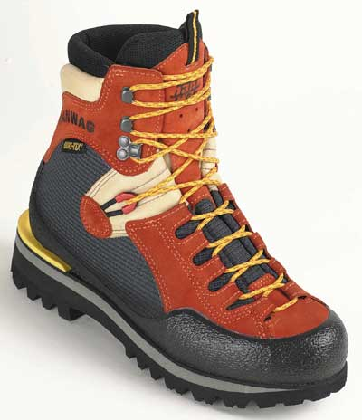
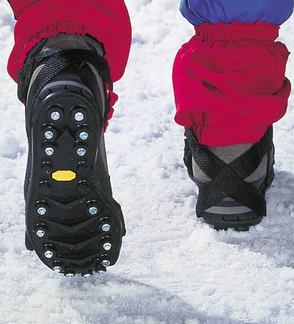
Proč mají zimní boty a turistická obuv podrážky
s velkými zářezy?

Slide 11
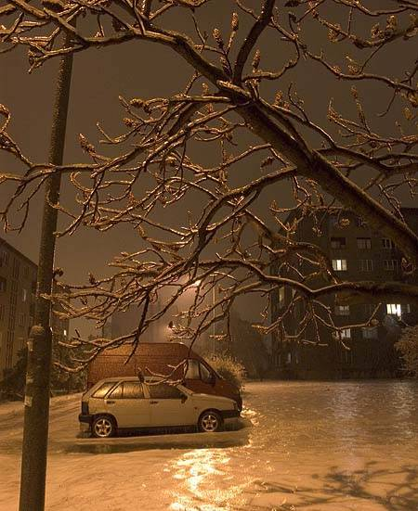
Proč při náledí posýpáme chodníky a cesty drtí nebo
pískem?

Slide 12
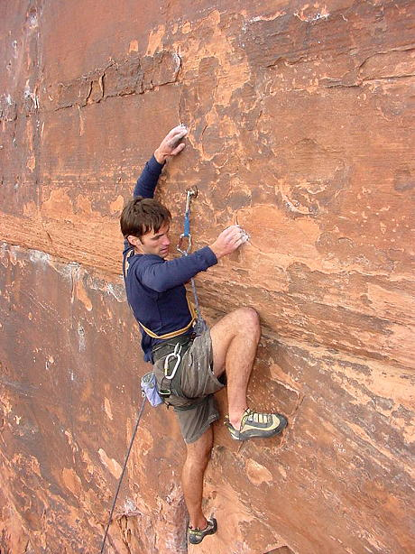
Proč si horolezci natírají ruce práškem?

Slide 13
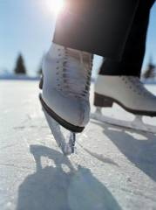
Vysvětlete, proč mají brusle nůž?

